Slide 1
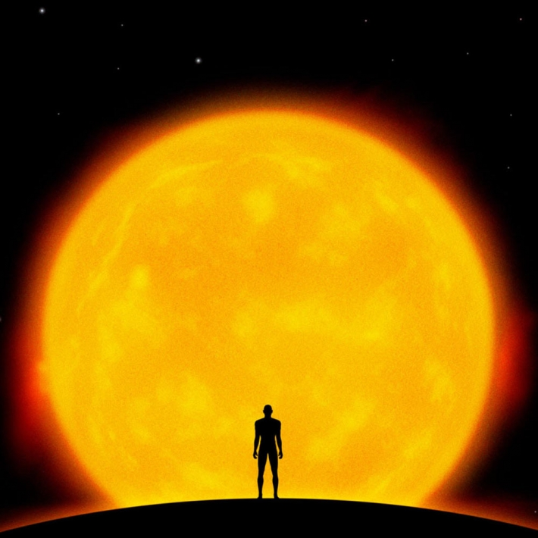
Сонце – джерело життя на Землі

Slide 2
Сонце – основа біологічного годинника
Людям, тваринам і рослинам дуже важливе світло Сонця. Деякі люди прокидаються і не сплять тільки тоді, коли світить Сонце (це стосується і більшості ссавців, земноводних і навіть більшості риб). Тривалість сонячного дня значно впливає на життєдіяльність організмів на Землі.
Зокрема, взимку і восени, коли Сонце в Північній півкулі стоїть низько над горизонтом, і тривалість світлового дня мала і мало надходження сонячного тепла, природа в'яне і засинає - дерева скидають листя, багато тварин впадають на тривалий термін в сплячку або ж сильно знижують свою активність.

Slide 3
Кліматичний вплив Сонця
Поблизу полюсів навіть під час літа надходить мало сонячного тепла, через це рослинність там мізерна - причина смутного тундрового пейзажу, і мало які тварини можуть проживати в таких умовах. Навесні ж вся природа прокидається, трава розпускається, дерева випускають листя, з'являються квіти, оживає тваринний світ.
Саме завдяки нерівномірному надходженню сонячної енергії в різні райони Землі і в різні пори року на Землі сформувалися кліматичні пояси.

Slide 5
Фотосинтез – основа життя
У зеленому листі рослин міститься зелений пігмент хлорофіл, що є найважливішим каталізатором на Землі.
За його допомоги відбувається реакція фотосинтезу, і одним з продуктів цієї реакції є кисень - елемент, який необхідний для життя майже всього живого на Землі.
Він глобально вплинув на еволюцію нашої планети - зокрема, радикально змінився склад мінералів.

Slide 6
Фотосинтез – основа життя
В результаті реакції фотосинтезу утворюється глюкоза, яка є найважливішою сировиною для синтезу целюлози, з якої складаються всі рослини.
Поїдаючи рослини, в яких за рахунок Сонця накопичена енергія, існують і тварини.
Рослини Землі поглинають і засвоюють усього близько 0,3% енергії випромінювання Сонця, що падає на земну поверхню.
Але і цього достатньо, щоб забезпечити синтез величезної кількості маси органічної речовини біосфери.

Slide 7
Фотосинтез – основа життя
Поступово, переходячи від ланки до ланки, сонячна енергія дістається всім живим організмам в світі, включаючи і людей.
Завдяки використанню мінеральних солей ґрунту рослинами до складу органічних сполук включаються також такі хімічні елементи: азот, фосфор, сірка, залізо, калій, натрій, а також багато інших елементів.
Згодом з них будуються величезні молекули білків, нуклеїнових кислот, вуглеводів, жирів, речовин, життєво необхідних для клітин.

Slide 8
Сонячне випромінювання
Проходячи крізь атмосферу Землі, сонячне випромінювання втрачає в енергії приблизно 370 Вт / м ², і до земної поверхні доходить тільки 1000 Вт / м ² (при ясній погоді і коли Сонце знаходиться в зеніті).
Земна поверхня і нижні шари повітря - тропосфера, де утворюються хмари і виникають інші метеорологічні явища, безпосередньо отримують енергію від Сонця. Сонячна енергія поступово поглинається земною атмосферою в міру наближення її до поверхні Землі. На Землю доходить тільки 40% сонячного випромінювання, 60% випромінювання відбивається і йде назад у космос.

Slide 10
Сонячне випромінювання
Під дією сонячного світла на Землі відбуваються такі природні явища, як вітер, утворення хмар, дощ, сніг, град, ураган.
Відбувається переміщення величезної кількості води на Землі, діють такі океанічні течії як Гольфстрім.
Відбувається інтенсивне випаровування вологи, яка потім охолоджується і випадає у вигляді дощу. Не будь всього цього - на Землі не було б життя.
Під дією сонячного тепла також відбуваються повільні, але незворотні процеси вивітрювання, ерозії гірських порід.

Slide 11
Сонячне випромінювання
Всі ці кліматичні процеси на Землі відбуваються за рахунок впливу на Землю не всіх видів сонячного випромінювання, а тільки деяких його видів - це, в основному, видиме й інфрачервоне випромінювання. Саме вплив останнього виду випромінювання нагріває Землю і створює погоду на ній, визначає тепловий режим планети.

Slide 13
Ультрафіолетове випромінювання
Ультрафіолетове випромінювання Сонця руйнує молекулу кисню, яка розпадається на два складових її атома (атомарний кисень), і виникаючі таким шляхом вільні атоми кисню з'єднуються з іншими молекулами кисню, і в результаті виходить його алотропна модифікація, що складається з трьох атомів кисню - озон.
Озон життєво важливий для існування життя на Землі. Утворюється він за рахунок сонячного випромінювання, а також завдяки атмосферним електричним розрядам - ​​блискавок. Завдяки озоновому шару до поверхні Землі доходить лише мала частина жорсткого ультрафіолетового випромінювання. Ультрафіолетові промені небезпечні для людини і тварин, і тому утворення озонових дір представляє серйозну загрозу для людства.

Slide 14
Ультрафіолетове випромінювання
Проте в невеликій кількості ультрафіолет необхідний людині. Так, під дією ультрафіолету утворюється життєво необхідний вітамін D. При його недоліку виникає серйозне захворювання - рахіт.
Через нестачу надходження ультрафіолетових променів може порушитися нормальне надходження кальцію, внаслідок чого посилюється крихкість дрібних кровоносних судин, збільшується проникність тканин. Недостатність сонячного світла проявляється також у безсонні, швидкої стомлюваності.Тому людині періодично необхідно бувати на сонці.

Slide 15
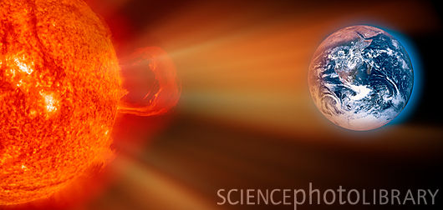
Сонячний вітер
Крім цього в атмосферу землі проникає потік іонізованих частинок (в основному гелієво-водневої плазми), що виникає з сонячної корони із швидкістю 300-1200 км/ с в навколишній космічний простір (сонячний вітер). Безліч природних явищ пов'язано з сонячним вітром, зокрема магнітні бурі, полярні сяйва і різні форми кометних хвостів, завжди спрямованих від Сонця.

Slide 17
Презентацію підготувала Кутузова Анастасія, 11-А клас.
2011-2012 н.р.

